Slide 1
Gemeinsame Herausforderungen
Erstes Symposium zwischen Europäischer Linker, Vatikan und Fokolar-Bewegung an der „Sophia“ Hochschule in Loppiano

Slide 2
Die Linke und der Vatikan: ein Vorspann
Erster gemeinsamer öffentlicher Auftritt von Fokolar-Bewegung und transform!europe – der linken Parteiakademie – bei verschiedenen World Social Forums. Hier Dakar 2011.
Links Walter Baier, Koordinator bei transform!europe

Slide 3
Einvernehmen Chiara Lubich und Walter Baier
2007: Chiaras Einvernehmen mit Walter Baier: eine Neudefinition des Verhältnisses von Marxismus und Kirche anstreben – im Blick auf die Einheit Europas. Im Bild eine der Begegnungen Baier – Lubich, 2001 vor dem Wiener Stephansdom

Slide 4
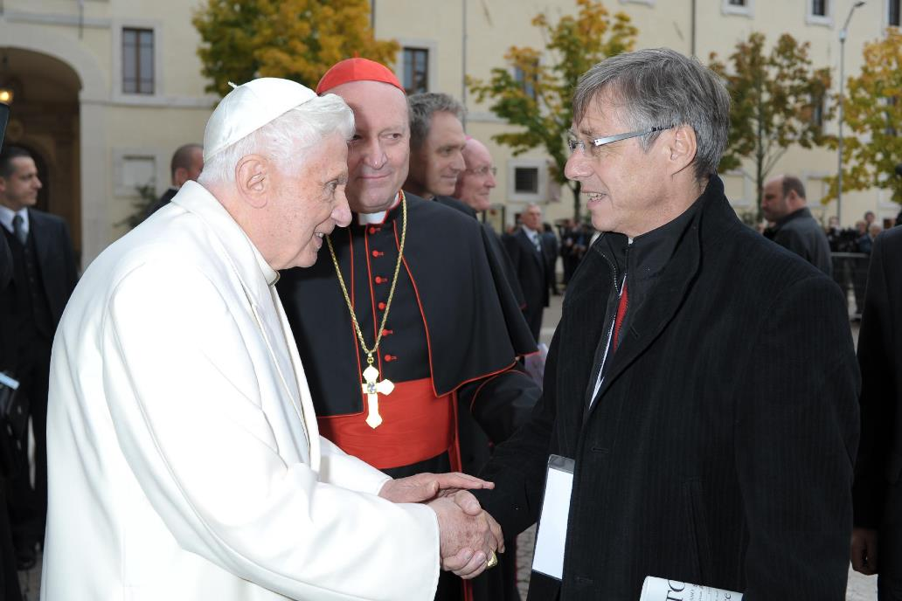
Erste Versuche: mit Benedikt XVI und Kardinal Ravasi
Walter Baier mit Benedikt XVI. in Assisi und mit Kardinal Gianfranco Ravasi bei einem „Vorhof der Völker“ in Rom

Slide 5
Mit Tsipras suf dem Weg zu Papst Franziskus
Am 14. September 2014 waren der griechische Oppositionsführer Alexis Tsipras – heute Ministerpräsident –, Walter Baier und Franz Kronreif eine halbe Stunde in Privataudienz bei Papst Franziskus

Slide 6
Zum Auftakt: Transversalität über Zäune hinweg
Der Blick der Linken auf Papst Franziskus – hier auf der Titelseite der „Volksstimme“. Mit dem Papst wurde vereinbart, „in Rufweite“ zu bleiben und gemeinsam über die Themen Krieg, Armut, Migration und Umweltzerstörung nachzudenken: „Alle Menschen guten Willens müssen Zäune überspringen, in Dialog treten, um der Probleme Herr zu werden“, sagte der Papst. Er gebrauchte das Wort „Transversalität“

Slide 7
Das Ereignis: das Symposium in Loppiano
Das „Steering Committee“ mit Walter Baier, Vincenzo Zani, Bennie Callebaut und Franz Kronreif (v. rechts n. links) bei der Eröffnung am 31. März 2016 an der Fokolar-Hochschule „Sophia“ in Loppiano bei Florenz

Slide 8
Dialog des „Einander inne seins“
In die Denkart des anderen ganz einsteigen, war die „Methode“ des Dialogs. Hier Erzbischof Vincenzo Zani, Nummer 2 in der Vatikanischen Bildungskongregation und Walter Baier, Koordinator der linken Denkwerkstatt transform!europe

Slide 9
Michael Löwy: „Laudato si ist meine Bibel“
Für die marxistischen Teilnehmer waren die beiden päpstlichen Enzykliken „Evangelii Gaudium“ und „Laudato si“ die Grundlagenpapiere für die Vorbereitung.
Im Bild:
Der Pariser Philosoph und Soziologe Michael Löwy und die französische Neurowissenschafterin Catherine Belzung

Slide 10
Umwelt und „Service Learning“
Die Agrar-Ingenieurin Maria Alejandra Herrero von der Universität Buenos Aires in Argentinien

Slide 11
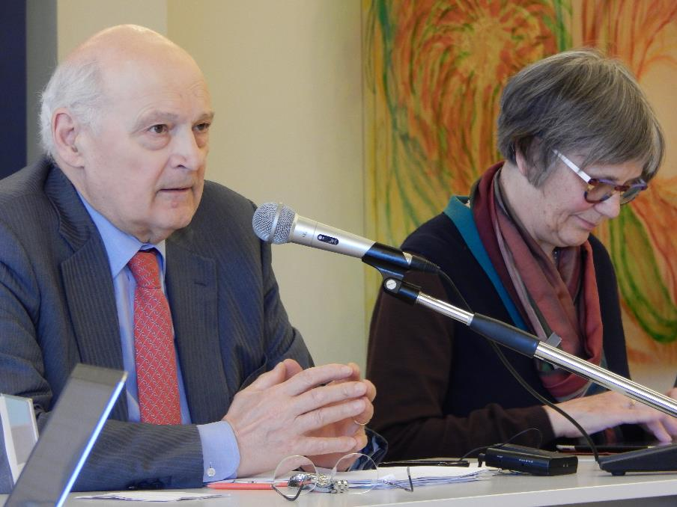
14 Vorträge mit Diskussion am ersten Tag

Slide 12
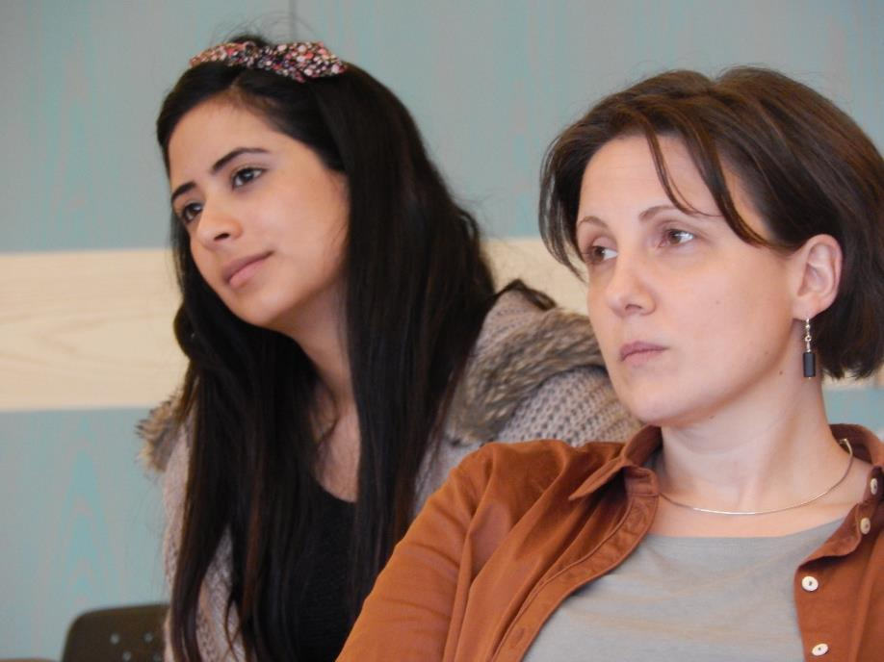
Aufmerksames Zuhören

Slide 13
Interessante Pausengespräche
Franz Kronreif im Gespräch mit dem französischen Philosophen Michael Löwy

Slide 14
Kritische Anfrage aus Pakistan
Auch eine international zusammengesetzte Gruppe von Studierenden an der Hochschule Sophia war dabei.

Slide 15
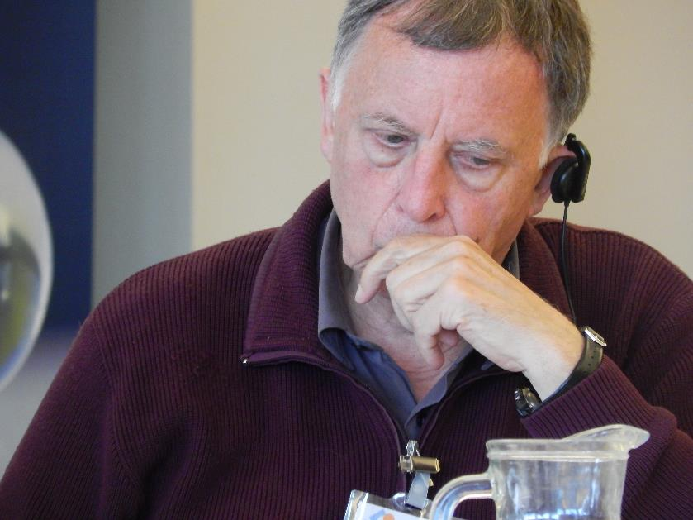
Herbert Lauenroths Vortrag gibt zu denken

Slide 16
„Lasst uns diesen Weg weitergehen!“
Prof. Peter Fleissner aus Wien:
Ich fühle mich aufgebaut! Ich bin sicher, dass die Zusammenarbeit, die wir auf dem Symposium begannen, fruchtbar sein wird. Lasst uns diesen Weg weitergehen!

